Slide 1
Pandas資料分析學習 LSTM匯率變化趨勢
人工智慧與資訊安全
學生：4060D019謝緯豪
指導教授：龍大大

Slide 2
Agenda
1.序列問題
2.長短期神經網絡
3.時間序列預測
4.訓練測試數據拆分
5.神經網絡模型
6.長短期記憶LSTM
7.模型的調優
8.結論

Slide 3
序列問題

Slide 4
特徵工程
Component encoding (組件
Characteristics in time series ( 時間序列特徵
Dummy variables ( 虛擬變數
Relevant time series data ( 數據
Algorithm predictions ( 演算法

Slide 5
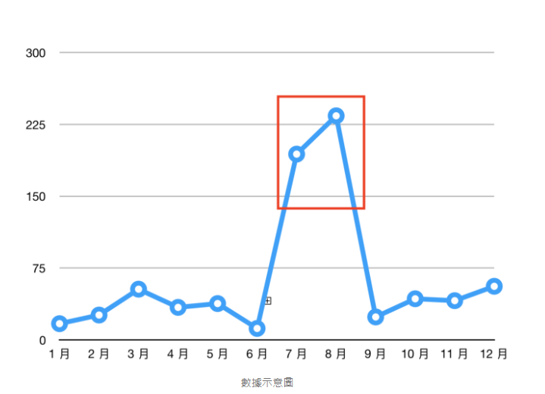
Component encoding
利用資料的時間相關性，給予對應時間相關的特徵，如年、月、周、星期，或是時、分、秒。Ex：在零售場景想要預測未來一個月的銷售額，但在過往資料中發現某些月份的銷售金額特別高，加入月份特徵即是個很好的嘗試。

Slide 6
接著做
https://medium.com/@PatHuang/%E5%88%9D%E5%AD%B8python%E6%89%8B%E8%A8%98-3-%E8%B3%87%E6%96%99%E5%89%8D%E8%99%95%E7%90%86-label-encoding-one-hot-encoding-85c983d63f87

Slide 7
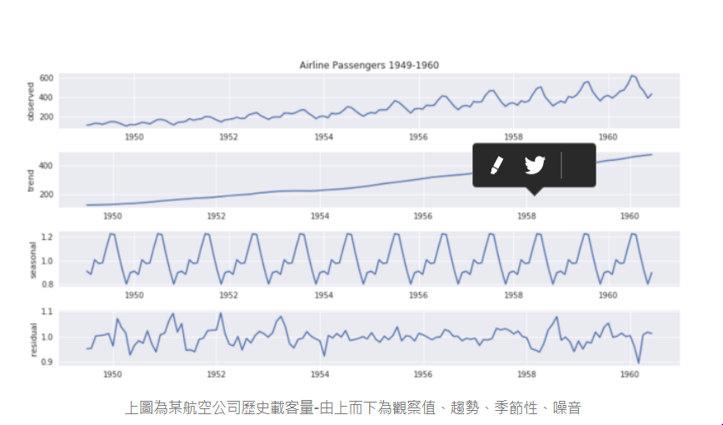
Characteristics in time series
從時間序列數值中萃取出資訊，且利用其變化、自相關性或是領域知識

Slide 8
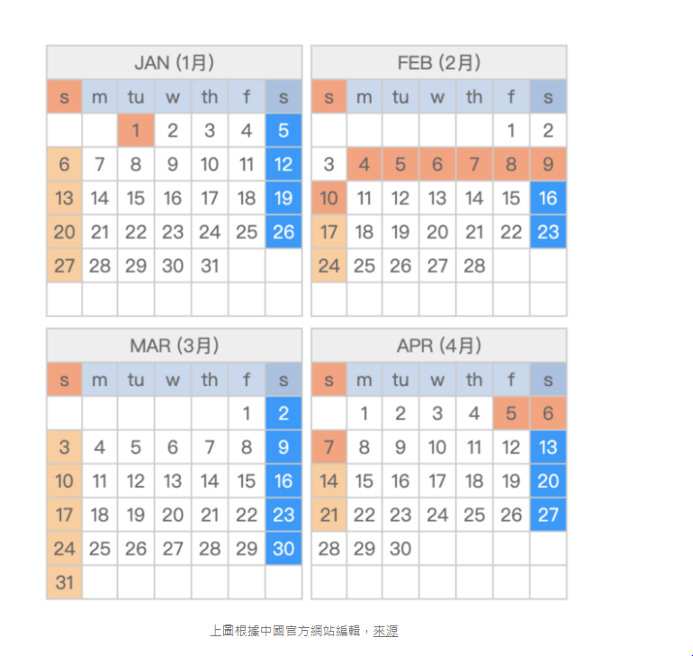
Dummy variables
加入與時間可以連結，或是無法用時間數值表示的外部資訊

Slide 9
Relevant time series data

Slide 10
Algorithm predictions

Slide 11
長短期神經網絡

Slide 12
1

Slide 13
時間序列預測

Slide 14
1

Slide 15
訓練測試數據拆分

Slide 16
1

Slide 17
1

Slide 18
神經網絡模型

Slide 21
長短期記憶LSTM

Slide 23
模型的調優

Slide 25
結論

Slide 34
pandas 資料分析技術(二)

Slide 36
pandas 專案分析

Slide 37
1.data science | pandas
2.pandas實戰
3.小型專案分析

Slide 38
參考文獻
https://kknews.cc/tech/bql4zx9.html
https://bigdatafinance.tw/index.php/tech/methodology/579-lstm
https://blog.statsbot.co/time-series-prediction-using-recurrent-neural-networks-lstms-807fa6ca7f

